Slide 1
Временные ряды 5
2019

Slide 2
План
ДЗ 4
Декомпозиция
Аномалии классификация
Аномалии - методы поиска
Что делать с аномалиями

Slide 3
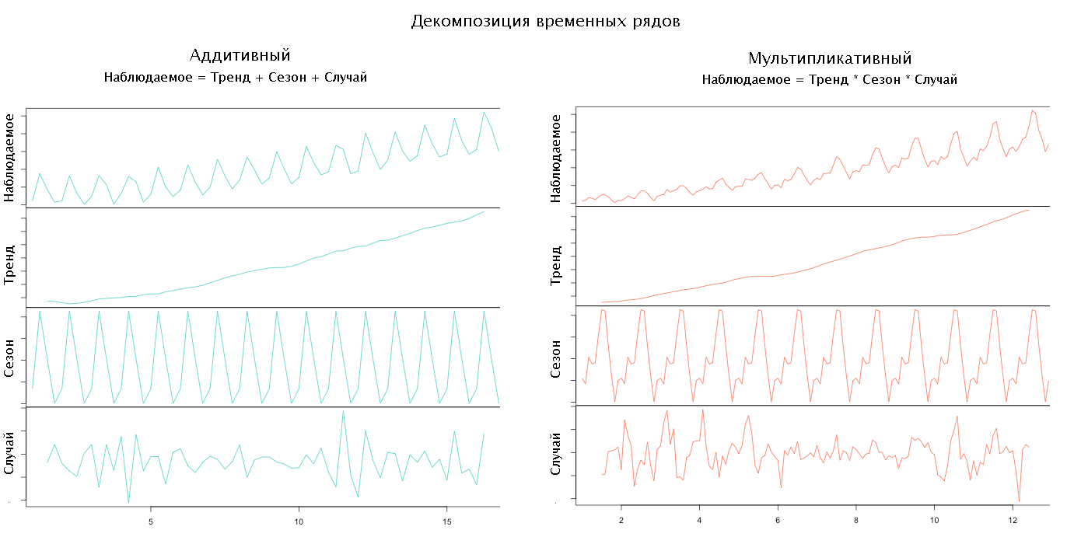

Slide 4
Декомпозиция - тренд
Линейный
Аддитивный

Slide 5
Декомпозиция - сезон
Аддитивный

Slide 6
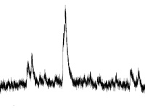
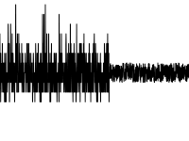
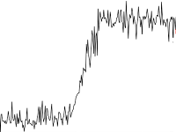
Типы аномалий
Выброс в данных временного ряда.
.
Изменение характера (распределения) значений.
Отклонение от «повседневного» (для данных с циклом)

Slide 7
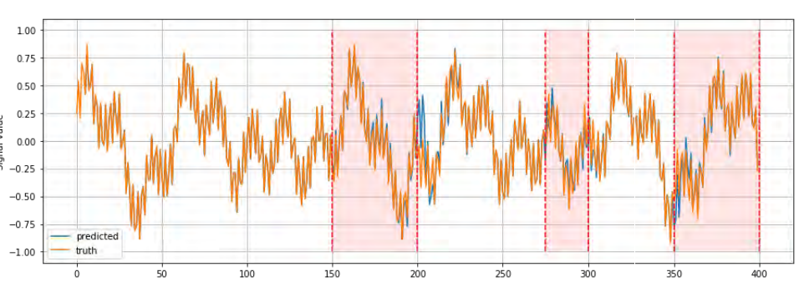
Методы поиска аномалий
Метод скользящего окна
Кластеризация
Статистические методы
Выявления аномалий с учителем

Slide 8
Статистический подход
найти стандартное отклонение и среднее и проверить, что они в рамках общего поведения ряда

Slide 9
Кластеризация
найти не кластер

Slide 10
Регрессия

